Slide 1


令和７年度
「「親の力」をまなびあう学習プログラム」ファシリテーター養成講座【基礎講座】
「親の力」をまなびあう学習プログラム
ぱれっとひろしま
広島県立生涯学習センター
活力ある人づくりと人を活かす社会づくりをめざして県民の生涯学習活動の促進を図ります
Notes:
本日は、「「親の力」をまなびあう学習プログラム」ファシリテーター養成講座に御参加いただきありがとうございます。
〇〇（所属）の□□（氏名）です。どうぞよろしくお願いします。
広島県教育委員会では、 家庭の教育力向上を目指し、「「親の力」をまなびあう学習プログラム」、通称、「親プロ」といいますが、これを活用した講座が県内各地で実施されるよう、様々な取組を行っています。
今回、○○市（町）でも、この「親プロ」講座を実施していく上で必要なファシリテーターの方を新たに養成していくこととなり、今日は皆さんに集まっていただきました。ありがとうございます。
それではまず、今回皆さんに取り組んでいただきます「「親の力」をまなびあう学習プログラム」の概要について、お話しします。
家庭教育や子育てを取り巻く状況について、また、「家庭教育を支援する者」として、皆さんにどのような役割を担っていただくことになるのかを知っていただきたいと思いますので、これらの点を意識して聞いていただければと思います。よろしくお願いします。

Slide 2
Ⅰ 家庭教育支援の現状と課題
家庭の状況
共働き世帯が３分の２以上
家事・育児を一人で担っているひとり親家庭も増加
地域社会の状況
地域のつながりの希薄化
地域全体で親子の「学び」や「育ち」を支える教育力の低下
家庭教育を行うことが困難な社会
Notes:
それでは、家庭教育支援の現状と課題から説明させていただきます。
まず、家庭の状況は、家族構成が多様化し、令和元年度には子育て世帯のうち、共働き世帯が３分の２以上になりました。
また、家事・育児を一人で担っている、ひとり親家庭も増加しています。
一方で、地域社会は、地域のつながりが希薄化し、地域全体で親子の学びや育ちを支える、地域の教育力が低下してきていると言われています。
このように家庭を取り巻く状況が変化する中、身近に相談相手がおらず、子育ての悩みや不安を抱えたまま孤立してしまうことがあるなど、家庭教育を行うことが困難な社会になってきています。

Slide 3
Ⅰ 家庭教育支援の現状と課題
子育てについての悩みや不安の程度
項 目 | いつも 感じる | たまに 感じる | あまり感じない・まったく感じない
子育てについての悩みや不安の程度 | 13.8％ | 56.0％ | 30.2％
子供を通じた保護者の地域とのつながり
項 目 | H28 | R2
子供を預けられる人がいる | 35.5％ | 23.1％
子供を連れて家を行き来する人がいる | 32.5％ | 23.2％
子育ての悩みを相談できる人がいる | 34.2％ | 28.1％
文部科学省委託調査「家庭教育の総合的推進に関する調査研究～家庭教育支援の充実に向けた
保護者の意識に関する実態等把握調査研究」（令和２年度）
Notes:
令和２年度の文部科学省の調査では、「子育てについての悩みや不安の程度」について★約７割の保護者が、悩みや不安があると回答しています。
また、「子供を通じた保護者の地域とのつながり」について、平成28年度の調査結果よりも令和２年度の結果が更に下がっており、★どの項目も３割を下回っています。

Slide 4
Ⅰ 家庭教育支援の現状と課題
項 目 | R2
子育てに対する地域の支えの重要さ | 70.0％
地域の子育てを支えるために重要なことは・・・ ○子育てに関する悩みについて気軽に相談できる人や場がある こと・・・51.8％ ○子供の防犯のための声かけや登下校の見守りをすること ○子供と一緒に遊ぶ人や場があること ○子育てに関する情報を提供すること ○子育てをする親同士で話ができる仲間づくりの場があること
文部科学省委託調査「家庭教育の総合的推進に関する調査研究～家庭教育支援の充実に向
けた保護者の意識に関する実態等把握調査研究」（令和２年）
Notes:
そういった中、保護者は子育てに関して地域の支えが重要であると感じています。
スライドにありますように、「子育てに対する地域の支えの重要さ」については、「重要である」と回答した割合が７割となっております。
地域で子育てを支えるために重要なこととは、言い換えれば、子育てや家庭教育への支援において、保護者が地域に求めていることと言えるのではないでしょうか。
その具体的な内容ですが、「子育てに関する悩みについて気軽に相談できる人や場があること」が重要であると回答した割合が51.8％と最も高く、「子育てをする親同士で話ができる仲間づくりの場があること」なども上位にあることから、「親プロ」講座のような場が求められていることも伺えます。

Slide 5
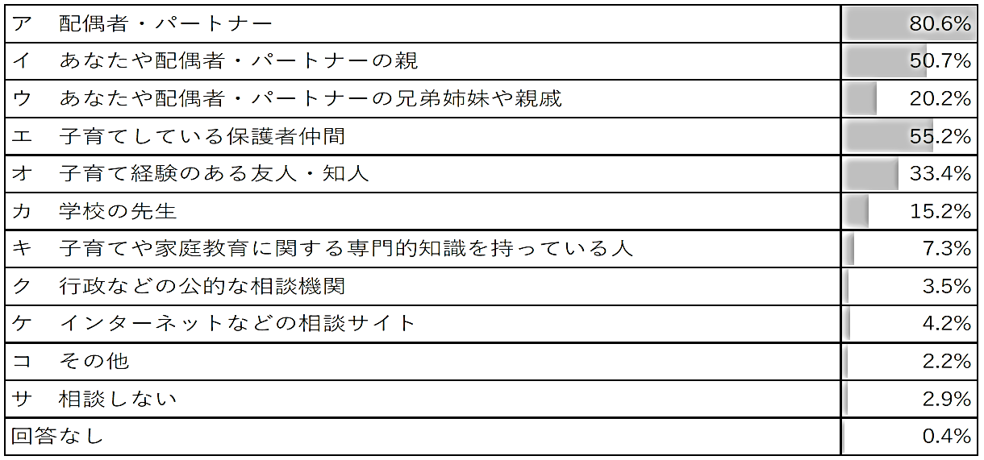
Ⅰ 家庭教育支援の現状と課題
小・中学生の保護者を対象とした
家庭教育に関するアンケート調査
（令和4年／広島県立生涯学習センター）
子育てにおける相談相手
Notes:
次に、広島県教育委員会が、令和４年度に実施した、「小・中学校の保護者を対象とした家庭教育に関するアンケート調査」についてお話いたします。
「子育てにおける相談相手」について、「配偶者・パートナーやその親」等の家庭以外では★「子育てしている保護者仲間」「子育て経験のある友人・知人」に相談しているという結果になりました。
専門的知識を持っている人や相談機関に相談するという割合はとても低くなっています。
やはり、フラットな立場で、リアルタイムで同じ悩みを共有できる相手というのは大切です。
「おしゃべりカフェ」や、この後説明させていただきます親プロ講座等は、まさに保護者がつながるきっかけとなります。

Slide 6
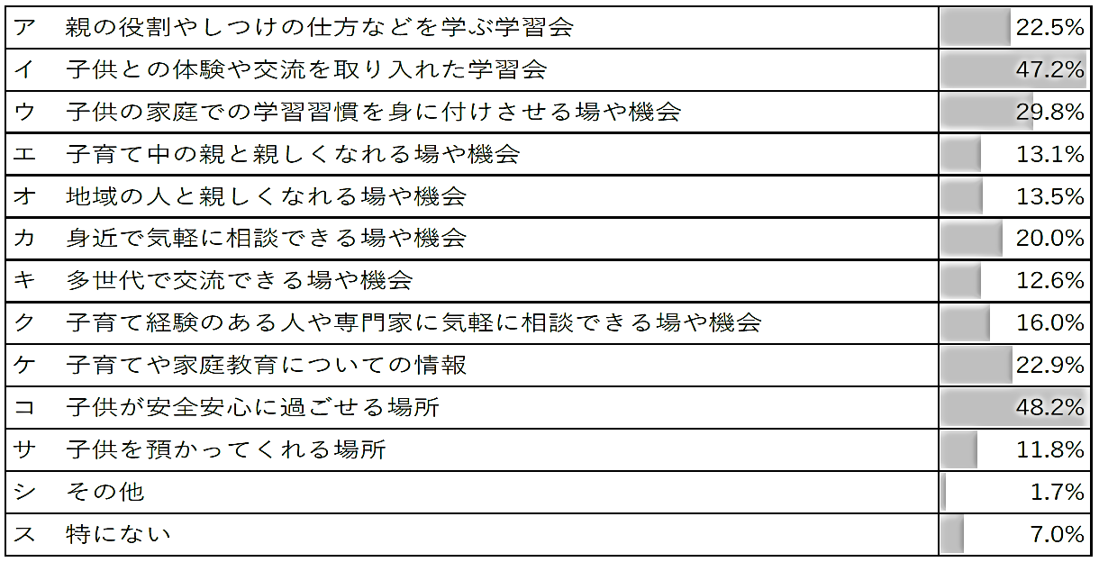
Ⅰ 家庭教育支援の現状と課題
小・中学生の保護者を対象とした
家庭教育に関するアンケート調査
（令和4年／広島県立生涯学習センター）
家庭教育への支援の希望内容
Notes:
続きまして、家庭教育への支援の希望内容です。
回答を見ると、★「子供が安全安心に過ごせる場所」48.2％★「子供との体験や交流を取り入れた学習会」47.2％が多くなっています。
子供の居場所づくりや、親子で学習する機会が求められているということが分かります。

Slide 7
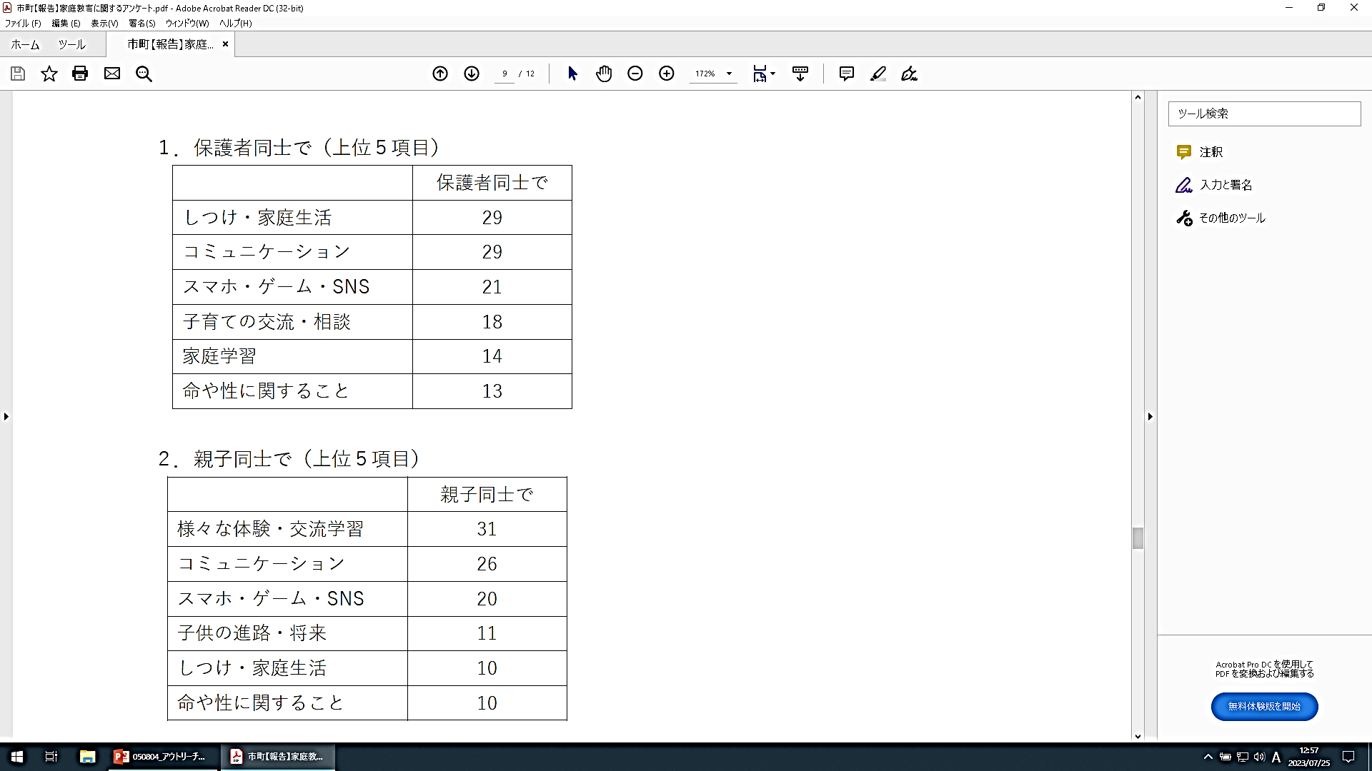
Ⅰ 家庭教育支援の現状と課題
小・中学生の保護者を対象とした
家庭教育に関するアンケート調査
（令和4年／広島県立生涯学習センター）
保護者同士で話し合いたい話題・テーマ等
Notes:
次に、話し合いたいテーマについてです。
「話し合いたいと思っている」ということは、そこに悩みを持っていると言えます。
保護者同士・親子同士ともに「しつけ・家庭生活」「コミュニケーション」「スマホ・ゲーム・SNS」が多くなっています。
子供の気持ちや状況が分からず、子供にどう接したら良いのか等に悩む保護者が多いことが伺えます。

Slide 8

Ⅱ 広島県教育委員会における家庭教育支援の取組
親の“親としての学びや育ち”を応援する
「家庭教育支援」のツール
「親の力」をまなびあう学習プログラム
（通称：親プロ）
平成20年～
Notes:
家庭を取り巻く状況について、最近の状況を中心に見てきましたが、広島県教育委員会では、親の育ちを応援する学びの機会の充実を目指し、
★ 親の“親としての学びや育ち”を応援する「家庭教育支援」のツールとして、平成18・19年に「「親の力」をまなびあう学習プログラム」（通称「親プロ」）を開発し、
★ 平成20年から子供の発達段階や保護者のニーズに応じた教材を追加しながら、プログラムの普及に努めています。

Slide 9
このプログラムにおける「親の力」とは・・・
二つの子育て力が一体となった力
子供に対して
第一義的責任を
果たす力
社会の一員として
子供を育成する力
子育て力Ⅰ
子育て力Ⅱ
人を育てようとする人なら誰もが
持っているであろう“親心”から
発せられる力
＝
Notes:
では、この学習プログラムでいうところの「親の力」とは、どんな力をさすのでしょうか。
一つ目は★、「親が子供に対して第一義的責任を果たす力」です。
二つ目は★、「子供に関わる全ての人が、社会の一員として子供を育成する力」です。
★ この二つの子育て力が一体となった力を、このプログラムでは「親の力」と定義しています。
左側、黄色の部分「子供に対して第一義的責任を果たす力」、これが一般的には「親」といわれる存在ですが、子供を育てる責任を持っているのは、「親」だけではありません。
わが子に対して第一義的に責任を果たす力と、右側の水色の部分、社会の一員として子供を育てる力とが一体となった「子育て力」、
★ つまり、人を育てようとする人なら誰もが持っている「親心」から発せられる力を、このプログラムでは「親の力」と考えています。

Slide 10
プログラムの特徴
Notes:
続いて、「「親の力」をまなびあう学習プログラム」の特徴を３点に絞って説明します。

Slide 11
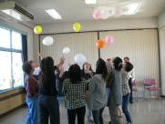
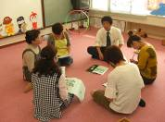
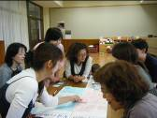
寄って、話して、自ら気づく「参加型」
講演を聴くなどの
従来の「講義型」の学習方法
参加者が
“学びの主体”となる
「参加型」の学習方法
子育てを振り返り話し合う中で、親が「自ら気づき」「自らまなぶ」力を！
★このプログラムに「正解」はありません。
うちとける
話し合う
気づく
簡単なゲームを通じてリラックスした雰囲気に。
思いや意見をグループで出し合い、考えを広げます。
話合いをふりかえり、「気づき」が生まれます。
Notes:
特徴の一つ目は、「参加型」ということです。
「親の学び」を創り上げるために、成人教育（大人の学び）の考え方をもとに開発されています。
学習の方法としては、講演を聴くなどの学習方法ではなく、参加者同士が話し合い、知恵を出し合い、お互いに学び合う、参加者が「学びの主体」となる「参加型学習方法」を採用しています。
「寄って」「話して」子育てを振り返り、話し合う中で、親が「自ら気づき」「自らまなぶ」力を生み出すことが、このプログラムの大きな「ねらい」です。
このプログラムにいわゆる「正解」はありません。
参加者同士が共感を深める中で、それぞれが自分に合った答えを見付け、「親の力」を高めていきます。
そして、出会いをきっかけにネットワークがつながっていく。それがこのプログラムの最大の「特徴」です。
あふれる子育ての情報に振り回されず、自分に合った方法や考え方を自らで選び取る力を付けてほしいと考えています。

Slide 12


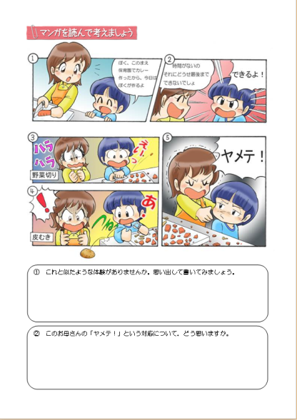
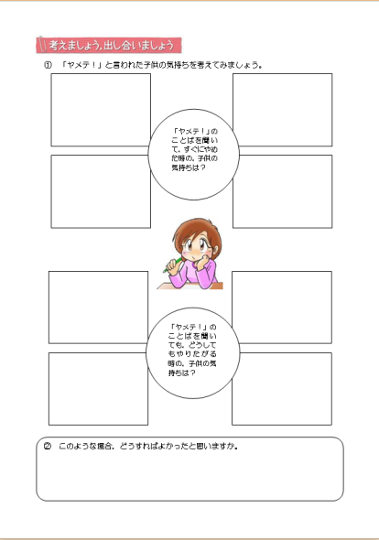
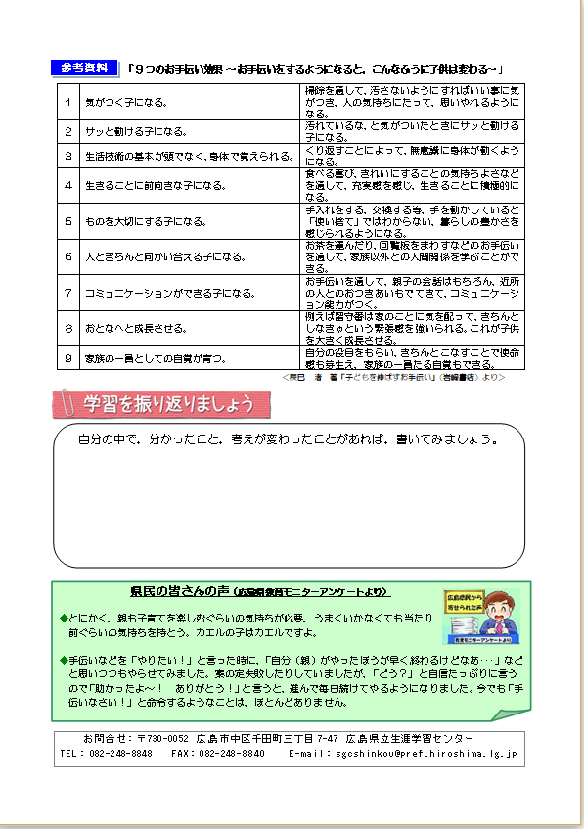
子育て段階に応じた学習プログラム
段 階 | 対 象
子育て準備期 | 中学・高校生など青少年、まもなく親になる人
子育て前期 | ０歳児の親～小学校３年生の親
子育て後期 | 小学校４～６年生、中学・高校生の親
子育て支援期 | 中高年など子育て支援者
学習のすすめ方
ワークシート
Notes:
二つ目は、子育て段階に応じたプログラムになっていることです。
子供の発達段階や、それに伴う親の悩み・不安などに応じて、学習することができます。資料の「学習プログラム一覧」を御覧ください。
子育て段階に応じた24の教材、多様化する現代的課題に対応した７教材、親子のコミュニケーションの方法を考える６教材と短時間でできる２教材、アレンジ版を含めて44教材をとりそろえています。
中学・高校生などの青少年や、まもなく親になる人を対象とした「子育て準備期」では、「自分の親子関係を振り返ったり、親となる自分を想像したりすることで、これからの自分の生き方を考える」ことがねらいです。
０歳児から小学校の３年生までの親を対象とした「子育て前期」では、「子供がいる生活を受け入れるとともに、子供の成長過程を余裕を持って楽しみ、子供をしっかりと受けとめる」ことがねらいです。
小学校の４年生から中学・高校生の親を対象とした「子育て後期」では、「子供の成長を見守り、親も共に成長しようとする姿勢を持つ」ことがねらいです。
そして子育てを支援する方を対象とした「子育て支援期」では、「自分の体験をもとに若い親たちを支援しつつ、共に学ぶ意欲を持つ」ことがねらいです。
このように、子育て中の親だけでなく、中学・高校生等の将来「親」になる世代やマタニティ期の方、子育てを終了した中高年世代の方まで、様々な立場の方が学習することのできるプログラムです。
状況に応じて活用していただければと思います。

Slide 13
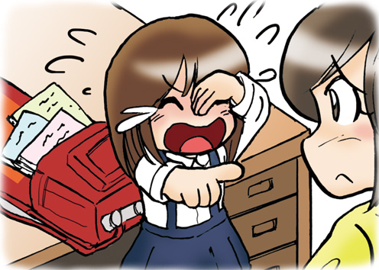
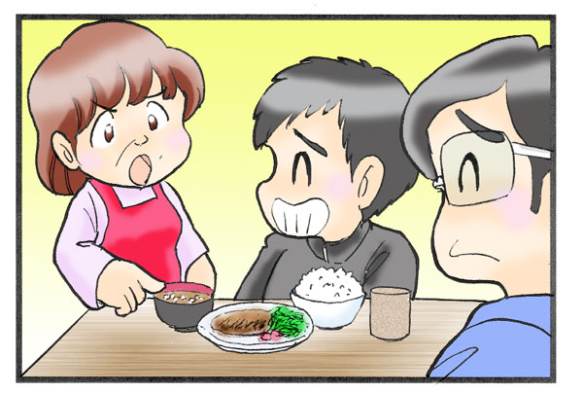
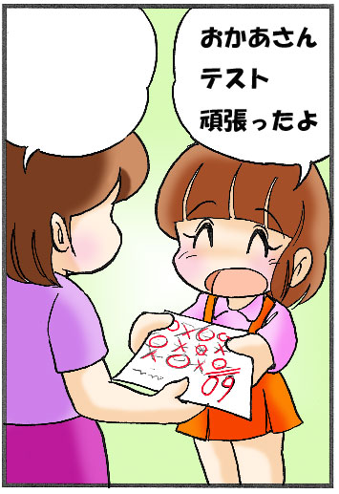
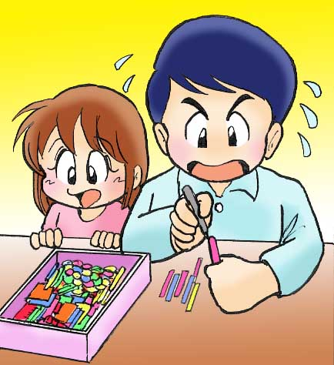
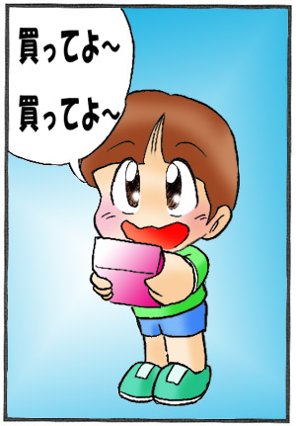
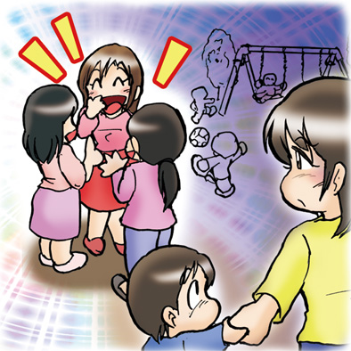
身近なエピソードをもとにした内容
Notes:
特徴の３点目は、身近なエピソードをもとにした内容ということです。
共感を深め、話が進みやすくなるよう、それぞれのテーマに応じた「あるある！」と感じられる、どの御家庭にでもありそうな身近なエピソードをもとに学習します。
ワークシートに楽しいイラストを入れたり、４コママンガにしたりして、より具体的にイメージできるようにしています。

Slide 14
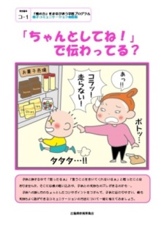
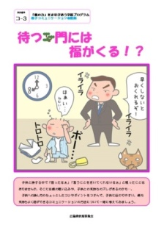
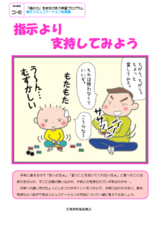
親子コミュニケーション応援編（親プロ）
①乳幼児をもつ親の悩みに対応
②日頃の子育てを振り返る内容
③子供との関わり方の具体を情報提供
子供の気持ちに共感した接し方、コミュニケーションの方法を具体的に考える教材
Notes:
次に、具体的な教材として乳幼児をもつ親に対応した「親子コミュニケーション応援編」について説明します。
この教材には、三つの特徴があります。
一つ目は、「乳幼児をもつ保護者の悩みに対応している教材であること」
二つ目は、「子供の気持ちを理解し、日頃の子育てを振り返る内容であること」
三つ目は、「子供との関わり方の具体を情報提供するものであること」です。
特に三つ目の、「子供との関わり方の具体を情報提供するものであること」が大きな特徴です。
「親プロ」ファシリテーターの皆様には、子供の気持ちに共感した接し方やコミュニケーションの方法を具体的に考える教材であることを念頭に、講座の進行をお願いしたいと思います。

Slide 15
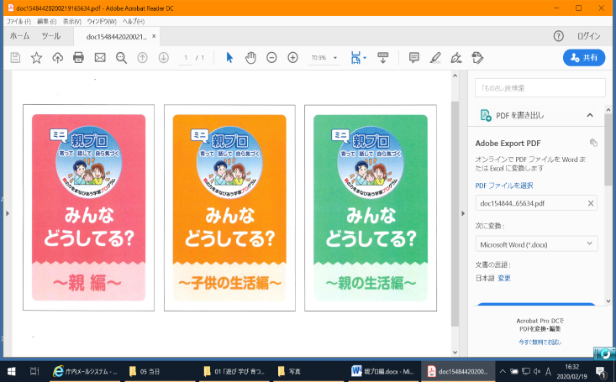


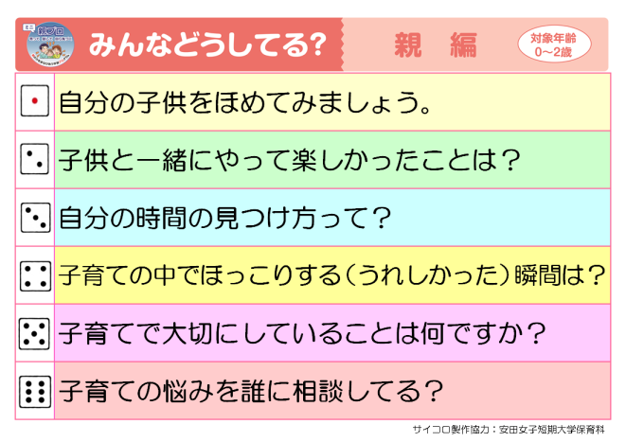
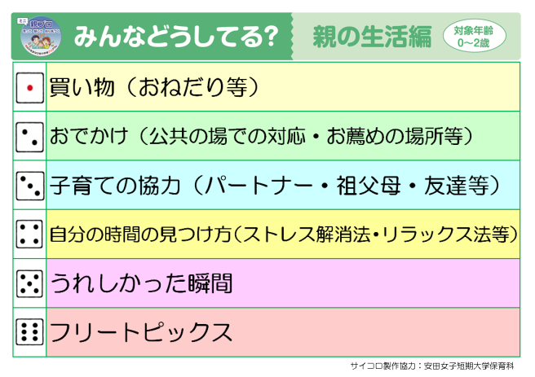
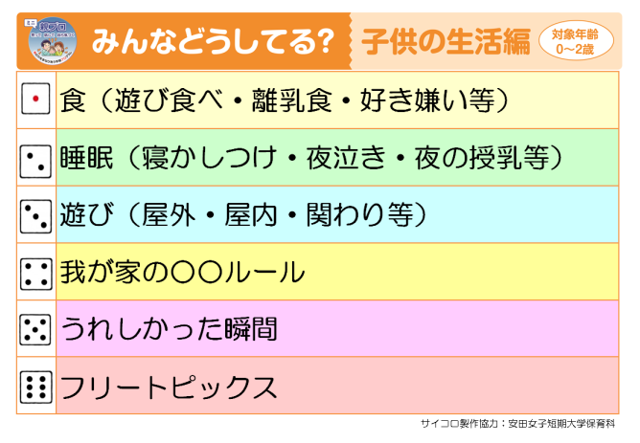
短時間で楽しく学べる教材（親プロ）
みんなどうしてる？～親編・親の生活編・子供の生活編～
対 象：０～２歳児の親
人 数：３～４人程度
時 間：15分程度（目安）
場 所：ネウボラ、子育て支援センター等
進め方：サイコロやカードを用いて、話し合うテーマを決め、
テーマに沿った悩みやエピソードを話し合う。
Notes:
次に、乳幼児の親を対象とした短時間でできる教材を紹介します。
これは、ネウボラや子育て支援センター等において、子育て期の早い段階で親プロ講座を体験してもらうことで、できるだけ多くの方に支援を届けたいという思いで作られました。
短時間でサイコロやカードを使ってテーマを決め、悩みなどを話し合ってもらうことで、自分の子育てを振り返る機会としてもらいたいと考えています。

Slide 16
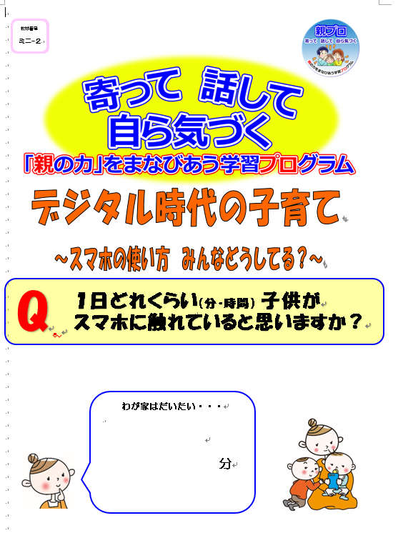
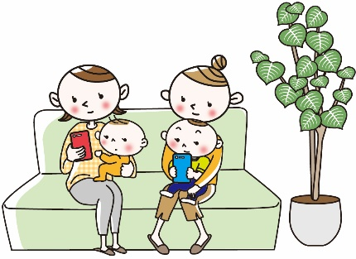

短時間で楽しく学べる教材（親プロ）
デジタル時代の子育て～スマホの使い方 みんなどうしてる？～
対 象：０～２歳児の親
人 数：３～４人程度
時 間：15分程度（目安）
場 所：ネウボラ、子育て支援センター等
進め方：ワークシートに答えや考えを記入し、
意見交流する。
Notes:
また、「デジタル時代の子育て」という教材では、スマートフォン等のデジタル機器の見せ方や遊ばせ方について話し合い、スマホ時代の子育てについて考えながら、不安や悩みなどを話し合ってもらうことで、自分の子育てを振り返る機会としてもらいたいと考えています。
大型モニターやプロジェクターでの投影が可能なデジタル版、スマートフォンでの参加も可能なオンライン版の教材もあります。

Slide 17
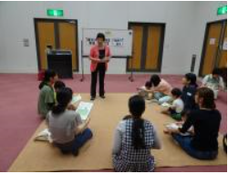
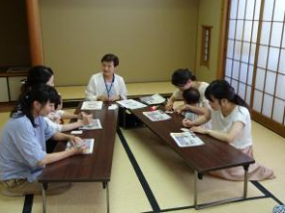
ファシリテーターによる講座の進行
県又は市町の養成講座を修了した方が、
ファシリテーターとして講座を進行します。
≪ファシリテーターの役割≫
①「自ら気づきまなぶ力」を引き出す
②「語り手」ではなく「聞き手」になる
③力の均衡（パワーバランス）を大切にする
④コーディネーターでもある
⑤深刻な問題の場合は専門の機関を
紹介する
⑥いろいろな人の存在を意識する
Notes:
これらの講座は、「親プロファシリテーター」が進行役を務めます。
参加者のみなさんが安心して話をしたり、聞いたりしながら学習できるよう工夫し、お手伝いするのがファシリテーターの役割です。
具体的には、ここに示しているようなことを大切にして役割を務めていただくことになります。
① 「自ら気づきまなぶ力」を引き出しましょう。
参加者は誰でも「自ら気づきまなぶ力」を持っています。その力を最大限に引き出すように工夫し、学びを促進することがファシリテーターの最大の務めです。
② 語り手ではなく、聞き手になりましょう。
「ふんふん」と相槌を打つだけで、話す方は「分かってくれている」「受けとめられている」と安心してもっと話したくなります。そして話しているうちに、自分の中で「問題点」がだんだん整理され、はっきりしてきます。
③ 力の均衡（パワーバランス）を大切にしましょう。
参加者は、ファシリテーターも含めてみな対等な関係です。ファシリテーターは「教師」や「リーダー」ではありません。ファシリテーターが「強い力」を持たないように、和やかな雰囲気づくりに気を配りましょう。
④ 親プロファシリテーターは、コーディネーターでもあります。
講座を実施するために市町の教育委員会や使用する会場等、複数の関係者と調整を行ったり、プログラムの流れや時間配分等の計画を立てたりする必要があります。
⑤ 深刻な問題は関係機関を紹介しましょう。
いじめや児童虐待など、深刻で緊急性の高い問題を相談されることもあります。その場合には、いいかげんな知識でごまかさず、専門の機関に相談するようアドバイスするなど、誠意を持った対応を行ってください。
⑥ いろいろな人の存在を意識しましょう。
いろいろな事情や背景をもった方が、いろいろな思いで参加しておられます。大多数の人は笑顔なのに一人だけ表情が冴えないという方や、突然黙り込んだり、泣き出したりされる方がおられるかもしれません。表情やしぐさなど参加者一人一人の様子に気を配りながら進行しましょう。

Slide 18
講座の流れ
Notes:
次に、このプログラムを活用した講座の大まかな流れについて説明します。

Slide 19
（ファシリテーターとしての）事前準備
主催者との打合せ
・講座の時間
・参加者の人数・年代
・実施場所（教室か体育館か、机・テーブルの有無など）
・講座（実施）の目的、ねらい
・使用するワークシート
・その他（講座の前後の日程、主催者の挨拶等の有無）
展開案の作成
※ファシリテーターをチーム（複数人）で行う場合は、進行の役割分担
（メイン・サブ、アイスブレイク担当など）等の打合せを行います。
Notes:
まずは、ファシリテーターとしての事前準備です。
時間、参加者の人数、場所、講座の目的やねらいなど、事前に主催者と十分な打合せを行い、実施する講座の展開案を作成します。

Slide 20
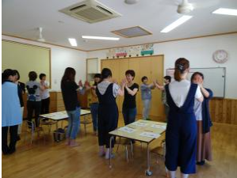
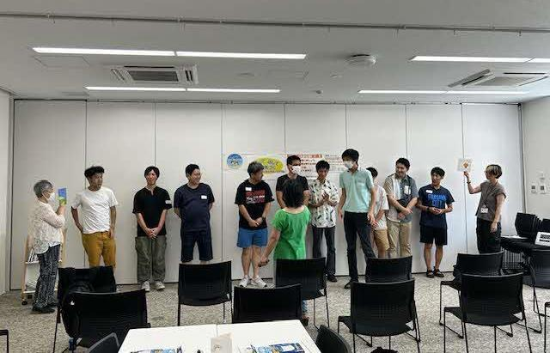
《導入》アイスブレイク
子育て支援センターで
お父さんが集まれる場で
★初対面の人でも打ち解けられるような雰囲気をつくります。
★ゲームを通じて、自己紹介をしたり、グループづくりした
りします。
Notes:
実際の講座は、まず、アイスブレイクといわれる簡単なゲームからスタートします。
参加者の緊張をほぐすウォーミングアップです。初対面の人同士でも打ち解けられるような雰囲気を作ります。
ゲームを通じて、自己紹介をしたり、グループ作りをしたりすることもできます。
写真は、子育て支援センター等でアイスブレイクをしている様子です。

Slide 21
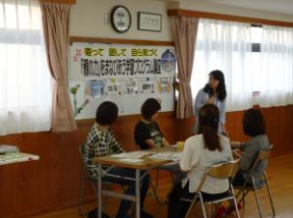
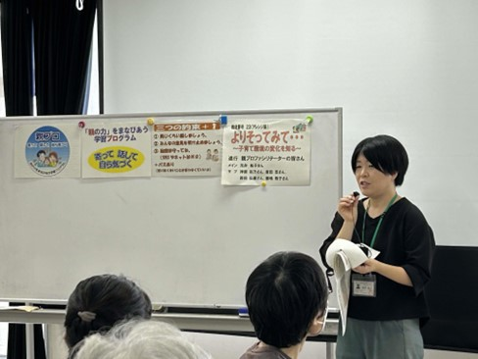
《展開》趣旨、ルールの説明
幼稚園・保育所等の保護者懇談会で
子育て応援室で
★講座の趣旨やルールの説明をすることで参加者の協力を
得ます。
Notes:
次に、「「親の力」をまなびあう学習プログラム」を活用した講座の趣旨やルールの説明を行います。
参加型学習の進め方などを分かりやすくお話しします。

Slide 22
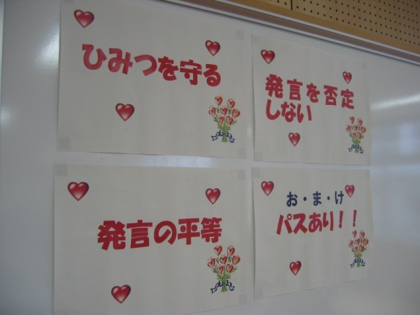
参加者に必ずお願いするルール
三つの約束
発言の
平等
発言の
肯定
秘密の
保守
＋パス有り
Notes:
講座の説明の中で、参加者の方に必ずお願いするのが三つの約束です。
参加者が安心して話をしたり、聞いたりするための簡単なルールを参加者で確認し合います。
★一つ目は、「発言の平等」です。
一人の方に偏ることなく、みんなでおしゃべりできるようにお願いします。
★二つ目は、「発言の肯定」です。
お互いの話を肯定的に受け止めます。自分と考えが違うからといって、頭ごなしに否定したり、持論をまくし立てたりせず、「そういった考え方もあるのか」と受け入れられるようにします。そこから学びが始まります。
★三つ目は「秘密を守る」です。
学習の場で知ったプライバシーに関わる情報は、その場に置いて帰っていただきます。
また、プラスワンとして★「パスあり」があります。発言は強制ではありません。「話したくないな」と思ったら無理に話す必要はありません。
この「三つの約束」をお願いして学習に入っていきます。
★写真のように、ホワイトボードに掲示するなど、分かりやすく、いつでも見られるようにしておくのも一つの方法です。

Slide 23
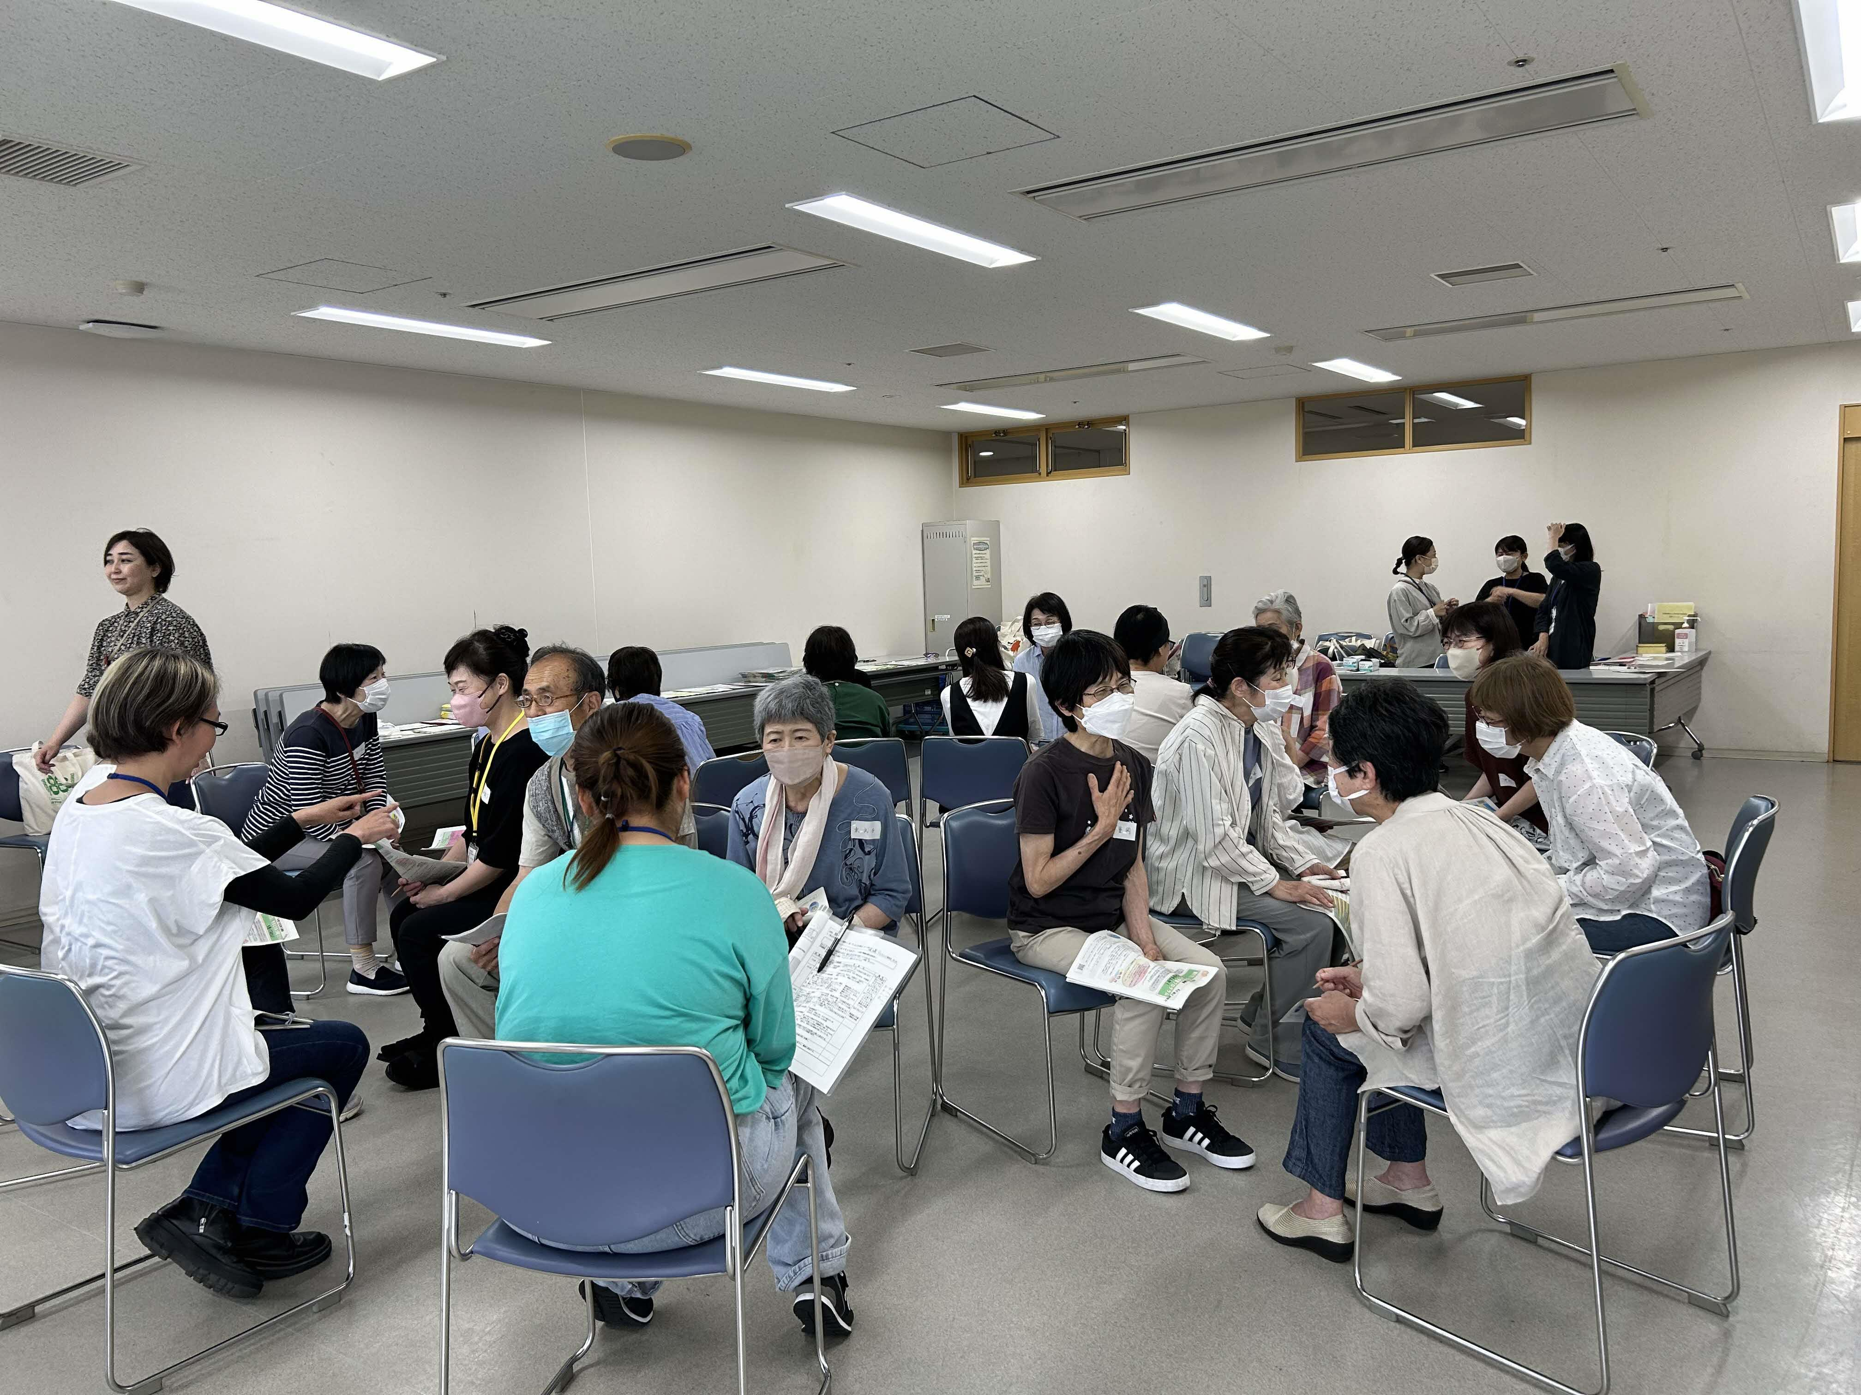
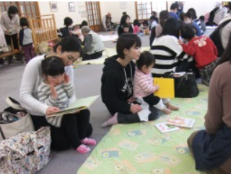
《展開》ワークシートの説明
子育て支援室で
乳幼児健診（ブックスタート）で
★ワークシートを配付し、学習するテーマやねらいについて
説明します。
Notes:
ワークシートを配付し、本日学習するテーマやねらいについて説明します。
写真は、乳幼児健診（ブックスタート）等での様子です。

Slide 24
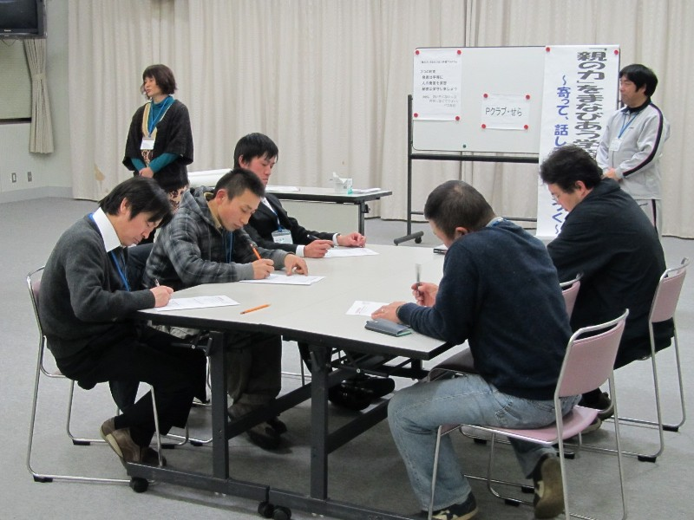
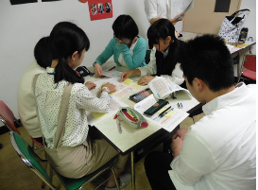
《展開》ワークシートへの記入
ファシリテーターの会の主催講座で
（お父さんの子育てトーク）
青少年センターの講座で
（これから親になる若い世代）
★ 考えや意見などをワークシートに書き込みます。
★ ただし、無理に書く必要はありません。（強要しないよ
うに気を付けます。）
PTA連合会
Notes:
こちらは、テーマに応じた問いに対し、自分の考えや意見をワークシートに書き込んでいただいている様子です。
いきなり、話合いに入らず、「書く」時間をとることで、自分の思いや考えをまとめたり、自分自身を振り返ったりすることができます。
考えをまとめるためのものなので、無理に書く必要はありません。書くことに負担を感じる方もいらっしゃるので、強要しないように気を付けます。

Slide 25
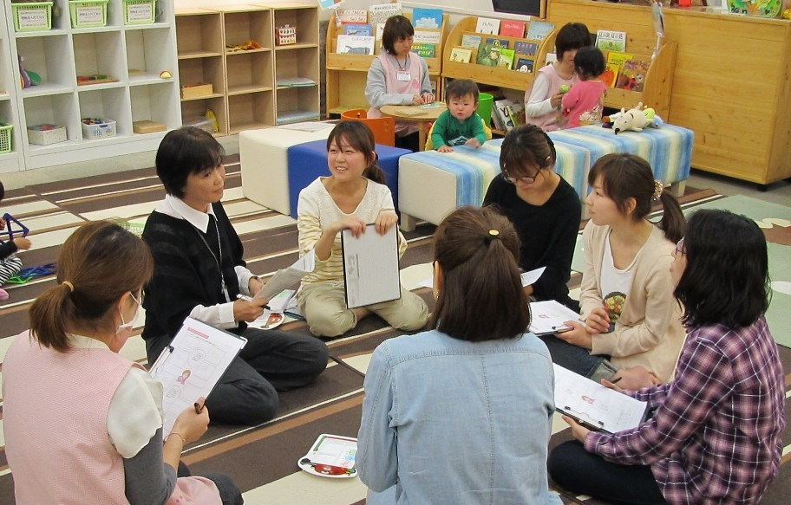
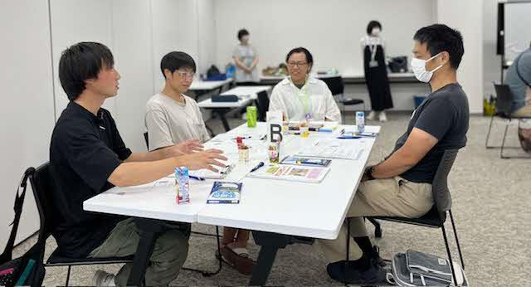
《展開》グループごとの話合い
ショッピングセンター内の
子育てサポートステーションで
お父さんの意見交流で
★ワークシートへ記入したことをもとに、グループで意見
や情報を交流します。
★話し合いの中で、共感が生まれます。
Notes:
ワークシートに記入したことをもとに、グループごとに話し合っている様子です。
話合いの中で、気づきや共感が生まれます。
写真は、ショッピングセンター内の子育てサポートステーション等での講座の様子です。

Slide 26
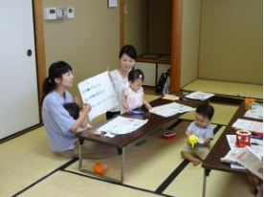
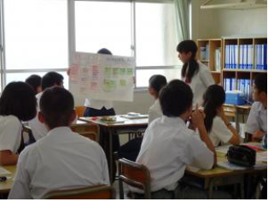
《まとめ》振り返りと分かち合い
新聞社の企画講座で
中学・高等学校の授業で
★ グループで話し合ったことや出た意見等を全体で分かち
合います。
★「振り返り」が、自分の気づきにつながります。
★ 参加者の気づきを整理し、全体で共有できるように支援
しましょう。
Notes:
次に、グループ内で出された意見を発表し、参加者全員で共有します。
グループでの「結論」を発表するのではなく、グループで出てきた意見を全体に紹介します。
最後に振り返りを行います。この振り返りが自分の気づきにつながります。ファシリテーターは、参加者の気づきを整理して全体で共有できるようにします。
大まかには、以上のような流れで講座が進められます。

Slide 27
「親プロ」の実施状況
Notes:
最後に、「親プロ」の実施状況を御説明します。

Slide 28

「親プロ」の実施状況
令和６年度 講座実施状況
●「親プロ」ファシリテーター養成講座修了者数45名
福山市（18名）、府中市（６名）、大竹市（４名）、東広島市（８名）、府中町（９名）
●「親プロ」講座実施数 161件
広島市、呉市、三原市、尾道市、福山市、府中市、三次市、庄原市、大竹市、
東広島市、廿日市市、安芸高田市、江田島市、府中町、北広島町、世羅町、
神石高原町
受講者数 2,607名
これまで、およそ71,740名が講座に参加
Notes:
令和６年度の講座実施数は161件、参加者数は2,607名となっています。
講座実施の場としては、幼稚園や保育所、小・中・高等学校、子育て支援センター、小・中学校の懇談会や市の教頭会、公民館での家庭教育講座、子育てサークル等で主に実施されております。
事業を開始した平成20年度から合わせると、★これまでにおよそ71,740人もの方々が、このプログラムによる学びの場に参加されています。
28

Slide 29
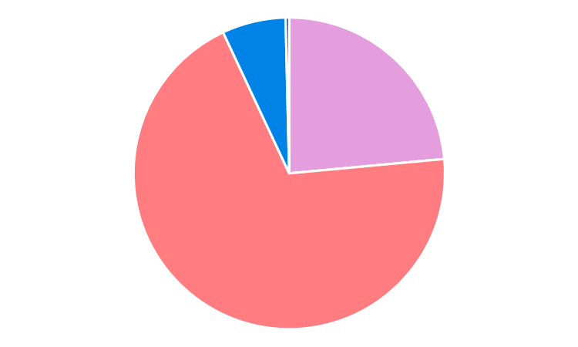
講座参加者の声（１）
子育て等に関する不安や悩み
不安感が高まったまたは大いに高まった 0.4％
変化なし
6.6％
安心感が大いに
高まった
23.5％
安心感が高まった
69.5％
（令和６年度講座実施後のアンケート結果から）
93％を超える参加者が子育ての安心感が
高まったと感じています。
Notes:
講座に参加された方の声を紹介します。
「子育ての不安や悩みに変化がありましたか」という問に対して、
★令和６年度の受講者の93％を超える方が「子育ての安心感が高まった」と答えられています。

Slide 30



講座参加者の声（２）
同じような不安を感じているお母さんが多くいたので話しやすく、共感してもらえたことが嬉しかったです。
自分だけではないと改めて分かったから孤独感は減りました。
普段なかなか話すことができないので、保護者同士話すことができてとても有意義な時間でした。
（講座実施後のアンケート結果から）
Notes:
また自由記述では、
「同じような不安を感じているお母さんが多くいたので話しやすく、共感してもらえたことが嬉しかったです。」
「自分だけではないと改めて分かったから孤独感は減りました。」
「普段なかなか話すことができないので、保護者同士話すことができてとても有意義な時間でした。」などの肯定的な意見をたくさんいただいています。
このように、このプログラムを活用した学習は、たいへん効果的であることが実証されています。

Slide 31
お気軽に、
県立生涯学習センター
または
市町の家庭教育担当課へ、
お問い合わせください。
詳しくは県立生涯学習センターホームページ
「ぱれっとひろしま」を御覧ください。
Notes:
以上、家庭教育の現状及び親プロの概要についてお話しさせていただきました。
初めに申し上げましたように、広島県教育委員会では、家庭の教育力向上をめざし、親自身が自覚と自信を持って子育てできるよう「親の力」をまなびあう学習プログラムの全県的な普及に努めています。
ぜひ、○○市（町）の皆さんのお力をお借りして、今日のこの出会いを大切にしながら、ともにがんばっていきたいと思っています。
御不明な点などありましたら、県立生涯学習センターまたは市町の家庭教育担当課へお問い合わせください。
「親プロ」の詳細については、当センターホームページを御覧ください。

Slide 32

では、これから実際に
「親プロ」を体験してみましょう！
Notes:
これで、「「親の力」をまなびあう学習プログラム」についての説明を終わります。

